Slide 1


«Деньги счёт любят, или как управлять своим кошельком, чтобы он не пустовал»
3 класс
Соловьёва Татьяна Григорьевна учитель начальных классов МБОУ «Гимназия № 11» г. Рубцовска
Распопова Марина Михайловна учитель начальных классов МБОУ «Павловская СОШ»
Ракова Елена Владимировна учитель начальных классов МБОУ «Павловская СОШ»
Заречнева Татьяна Николаевна учитель истории МБОУ «СОШ№1» г. Заринск
Кекало Наталья Александровна учитель начальных классов МКОУ «Первоалейская СОШ»

Slide 2

Цель: создать условия для понимания учащимися необходимости планирования семейного бюджета.
Проблема: выяснить, каким образом можно воспитывать в себе рационального потребителя и формировать умения планировать семейный бюджет.

Slide 3
Цели занятия как планируемые результаты обучения, планируемый уровень достижения целей:

Slide 4
Методы обучения: : наглядный, проблемный, частично-поисковый, объяснительно-иллюстративный и другие методы стимулирования учебной деятельности (в том числе игровая технология).
Формы работы учащихся: индивидуальная, фронтальная, парная.
Методы обучения:
-по источнику знаний: словесные, практические, наглядный;
-по уровню познавательной активности: проблемный, частично - поисковый;
-по принципу расчленения или соединения знаний: аналитический, сравнительный.
Оборудование и наглядные средства обучения: презентация;

Slide 5
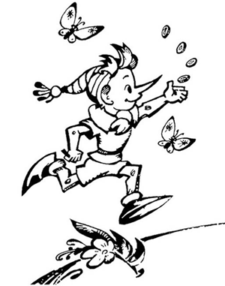
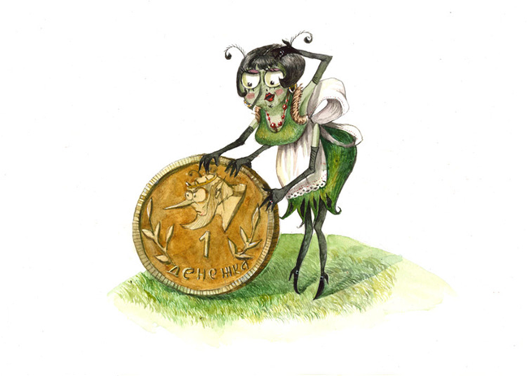
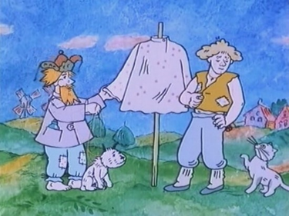
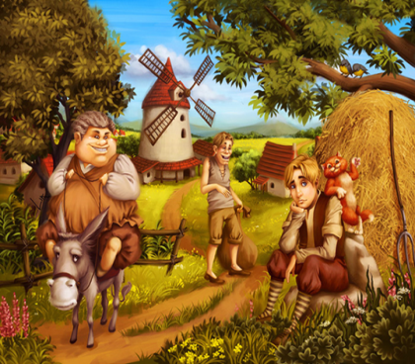
Узнай сказку, какая общая проблема у героев?
Не знают, как воспользоваться деньгами,наследством,как заработать.

Slide 6


«Муха-Цокотуха»
ДОХОД

Slide 7



зарплата
доходы
пенсия
стипендия
пособие

Slide 8
Узнаю, как нужно распоряжаться доходами;
Буду учиться распределять доходы;

Slide 9

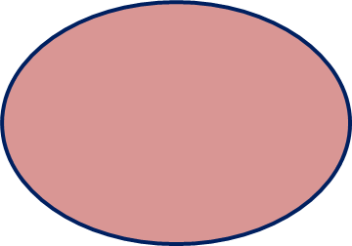


зарплата
доходы
расходы
пенсия
стипендия
пособие
?

Slide 10


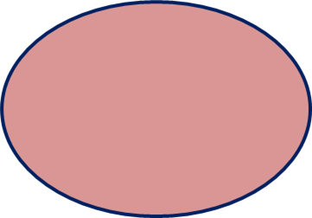
зарплата
квартплата
доходы
расходы
пенсия
питание
БЮДЖЕТ
стипендия
одежда
пособие
…

Slide 11
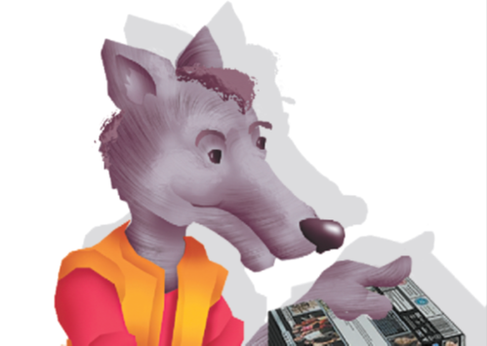
Игра «+ -»
Проверка:
+ - - - +

Slide 12
Вывод:
Доходы и расходы в семье нужно распределять разумно.

